Slide 1
React概述

Slide 2
React概述 — 课程概要
什么是React
React开发环境搭建
编写第一个React程序

Slide 3
什么是React
React概述

Slide 4
什么是React
React的开发背景
React的发展过程
React的现状

Slide 5

什么是React — React的开发背景
Facebook需要解决的问题：构建数据不断变化的大型应用。
大量DOM操作
自动DOM操作
数据变化
逻辑极其复杂
状态对应内容

Slide 6
什么是React — React的开发背景
React的特点：
简单
声明式
React的核心是组件，组件的设计目的是提高代码复用率、降低测试难度和代码复杂度。
提高代码复用率：组件将数据和逻辑封装，类似面向对象中的类。
降低测试难度：组件高内聚低耦合，很容易对单个组件进行测试。
降低代码复杂度：直观的语法可以极大提高可读性。

Slide 7
什么是React — React的发展过程
2015年3月，React Native发布
2013年9月，React热度开始上涨
2013年6月，Facebook官方发布React

Slide 8
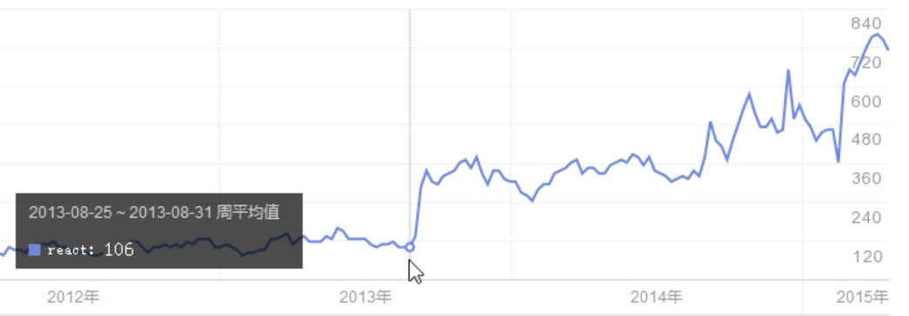
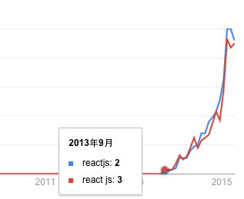
什么是React — React的发展过程
百度指数
Google Trends

Slide 9
什么是React — React的现状
GitHub代码Star数：20000+
代码贡献者：380位
国外使用React的公司：Facebook，Flipboard，Airbnb，BBC，GitHub， Instagram，Reddit，Uber，WhatsApp，Yahoo
国内使用React的公司：支付宝，淘宝，大搜车，Teambition，豆瓣，豌豆荚

Slide 10
React开发环境搭建
React概述

Slide 11
React开发环境搭建
下载Facebook官方的基础代码
常用的编辑器及插件的配置
Emmet语法介绍
使用浏览器查看效果

Slide 12
React开发环境搭建 — 下载Facebook官方的基础代码
操作演示

Slide 13
React开发环境搭建 — 常用的编辑器及插件的配置
编辑器：CodeKit，Sublime Text 2/3 ，TextMate，Notepad++，Emacs，Vim，记事本……
插件：Emmet，HTML-CSS-JS Prettify，Spacegray模板
环境：Node.js
Sublime Text 2/3

Slide 14
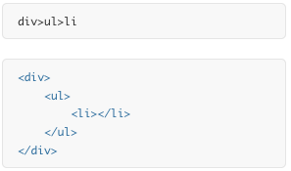
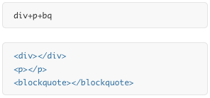
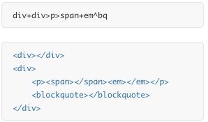
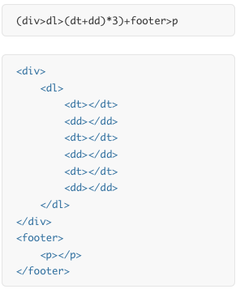
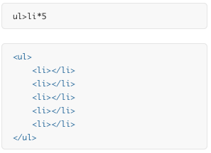
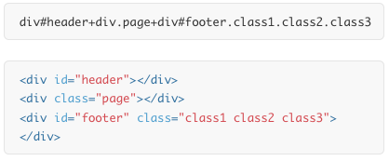
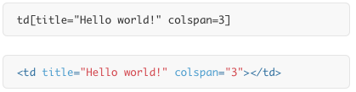
React开发环境搭建 — Emmet语法介绍
子代：>
兄弟：+
父代：^
重复：*
成组：()
ID：#
CLASS：.
属性：[]

Slide 15

React开发环境搭建 — 使用浏览器查看效果
8
React的浏览器兼容性

Slide 16
React开发环境搭建 — 使用浏览器查看效果
操作演示

Slide 17
编写第一个React程序
React概述

Slide 18
编写第一个React程序
React程序结构介绍
修改代码
查看改动效果

Slide 19
编写第一个React程序 — React程序结构介绍
JS
HTML
CSS
JSX

Slide 20
编写第一个React程序 — 修改代码
操作演示

Slide 21
编写第一个React程序 — 查看改动效果
操作演示

Slide 22


